Slide 1
Krisis Moral Anak Muda
Di Tengah Perkembangan Zaman
DISUSUN OLEH:
FAHRI FADHIL MAHARDIKA 2013053080

Slide 2
PENJELASAN MENGENAI NILAI MORAL
Nilai moral merupakan nilai-nilai yang menjunjung adanya penerapan standar baik atau buruknya suatu perilaku dan sikap individu.
Nilai moral perlu diterapkan dalam kehidupan sehari-hari agar dapat menjaga sikap dan perilaku individu yang sesuai dengan kepribadian bangsa Indonesia.

Slide 3
Bagaimana Tingkat Moralitas Anak Muda Saat Ini?

Slide 4
Poin Utama: terjadi penurunan moralitas anak muda
Tingkat moralitas anak muda di Indonesia saat ini mengalami penurunan. Hal ini disebabkan oleh berbagai faktor baik internal maupun eksternal.
Penurunan moralitas pada anak muda cukup banyak terjadi pada kalangan pelajar, baik dari jenjang sd hingga sma.
Berikut beberapa contoh perilaku yang mencerminkan penyelewengan moral:

Slide 5
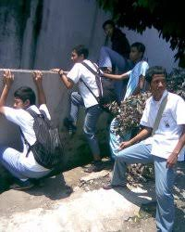
Bolos Sekolah dan Malas Belajar
Perilaku bolos sekolah dan malas belajar menjadi
momok buruk bagi pendidikan dalam membimbing
anak muda sebagai penerus bangsa.
Perilaku ini terjadi di kalangan pelajar
bahkan di kalangan anak sd hingga sma.

Slide 6
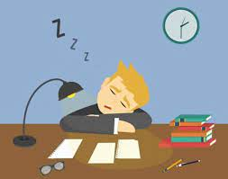
Bolos Sekolah dan Malas Belajar
penyebab
Kurangnya asupan nutrisi saat pagi/ belum sarapan pagi. Selain itu, adanya ajakan dari teman atau orang sekitar agar tidak belajar, dan sebagainya.
solusi
Berikan motivasi agar mereka semangat dalam belajar; kurangi penggunaan gadget yang terlalu lama; bawa mereka ke lingkungan yang mendukung.

Slide 7
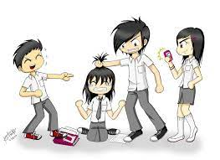
Bullying & Kata-kata Tidak Sopan
Perilaku bullying sering terjadi di kalangan
pelajar sekolah. Korban bullying yang tidak
diberikan perlindungan atau pembelaan akan
mengalami masalah mental yang berakibat
pada kepercayaan dirinya. Perilaku seperti ini
perlu dihentikan. Pelaku bullying juga
menunjukkan sikap tidak sopan, terutama pada
ucapan kata-kata kotor yang keluar.

Slide 8
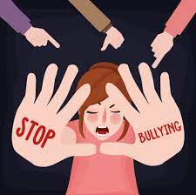
Penyebab dan Solusi Atas Perilaku Bullying
& Kata-Kata Tidak Sopan
Penyebab:
Kepribadian korban yang terlalu pemalu dan tidak percaya diri.
Kurangnya didikan dari orang tua dan orang sekitar untuk berbicara dengan baik dan sopan.
Solusi:
Mendidik dan mengajari dalam memahami moral dengan mempraktikkannya sehari-hari.
Memperkuat kepercayaan diri, dan berkonsultasi dengan pakar.

Slide 9
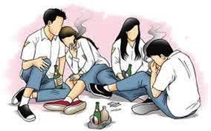
Pergaulan Bebas
Pergaulan bebas merupakan salah satu penurunan moralitas yang efeknya sangat besar, baik secara fisik maupun mental. Pelaku dan korban pergaulan bebas seperti seks bebas bisa mendapatkan cemoohan orang-orang sekitar, bahkan dikeluarkan dari keluarga.
Selain itu, ia akan mengalami trauma yang menghantui.

Slide 10
Penyebab dan Solusi
Penyebab:
Kurangnya pengawasan dari orang tua dan orang sekitar mengenai lingkaran pertemanan anaknya.
Ajakan dari teman-teman bahkan orang yang perilakunya buruk.
Kurangnya keimanan untuk menghindari pergaulan bebas.
Solusi:
Dekatkan diri kepada Tuhan Yang Maha Esa.
Didik anak dengan serius dan edukasi mereka mengenai dampak buruk pergaulan bebas,
Letakkan mereka pada lingkungan yang baik.

Slide 11


Terimakasih!
Semoga Membantu

